Slide 1

《社会保障学》
课程代码：07484

Slide 2
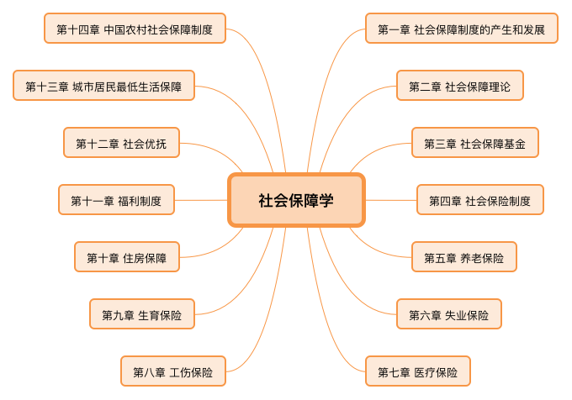

Slide 3
题型 | 题量 | 分值
单项选择题 | 20题 | 20分
多项选择题 | 10题 | 20分
名词解释题 | 4题 | 20分
简答题 | 6题 | 30分
论述题 | 2题 | 20分
满分100分，考试时间150分钟

Slide 4
第十一章 福利制度
第一节 社会福利概述
第二节 国外社会福利制度的实践
第三节 中国社会福利制度的改革

Slide 5
中国社会福利制度的改革
我国现行福利制度的改革与思考
我国现行福利制度存在的问题

Slide 6
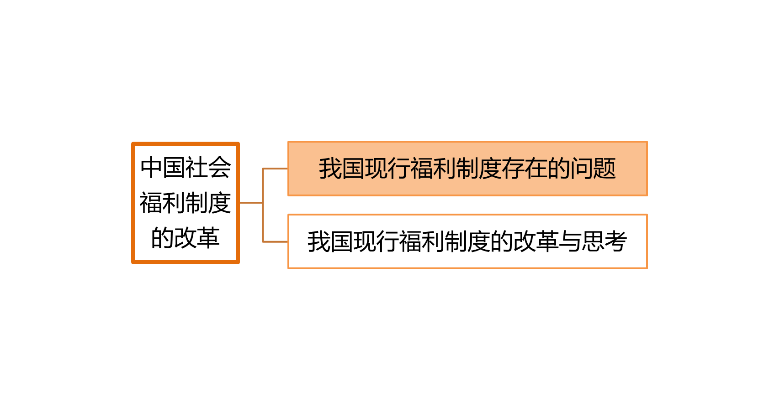
11.3.1 一、我国现行福利制度存在的问题
11 福利制度
11.3 中国社会福利制度的改革
11.3.1 一、我国现行福利制度存在的问题
简答/论述题
（1）职工或农村集体福利本质上是单位、团体福利而不是社会福利。
我国的社会福利制度的问题
（2）单位举办福利项目和设施面对本单位服务，形成封闭式的“大而全”“小而全”，不合理的重复设置设施，效率不高。
（3）国家包办的特殊社会福利，总体上资金不足，基本上是低水平运行，机构数量少、规模小、服务水平低，难以满足福利对象的需要。

Slide 7
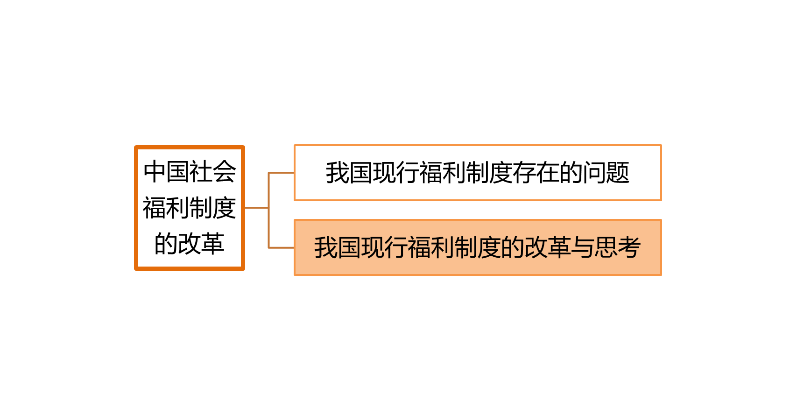
11.3.2 二、我国现行福利制度的改革与思考
11 福利制度
11.3 中国社会福利制度的改革
11.3.2 二、我国现行福利制度的改革与思考
简答/论述题
社会福利的社会化或者说非政府化的方向比较明确，关键是要做好政府职能的转换，当前特别是需要对社会福利机构进行类别划分，转换经营机制，培育社会组织。
1、进一步明确政府的责任和职能
2、将社区作为社会福利的重要载体
3、积极探索农村社会福利的新机制

Slide 8
练习题：
社会福利的发展改革方向是（ ）。
A、社会化或者说非政府化的方向
B、市场化或者说非政府化的方向
C、社会化或者说政府化的方向
D、市场化或者说政府化的方向

Slide 9
练习题：
社会福利的发展改革方向是（ A ）。
A、社会化或者说非政府化的方向
B、市场化或者说非政府化的方向
C、社会化或者说政府化的方向
D、市场化或者说政府化的方向

Slide 10
第十二章 社会优抚

Slide 11
第十二章 社会优抚
第一节 社会优抚的内容和特点
第二节 社会优抚的形式、原则和作用
第三节 社会优抚的对象、标准和资金
第四节 中国社会优抚事业的现状及改革

Slide 12
社会优抚的内容和特点
社会优抚的特点
社会优抚的内容
社会优抚的概念
死亡抚恤
伤残抚恤
退役安置
社会优待
优抚内容综合性
优抚对象特殊性
优抚待遇激励性
优抚目标双重性

Slide 13
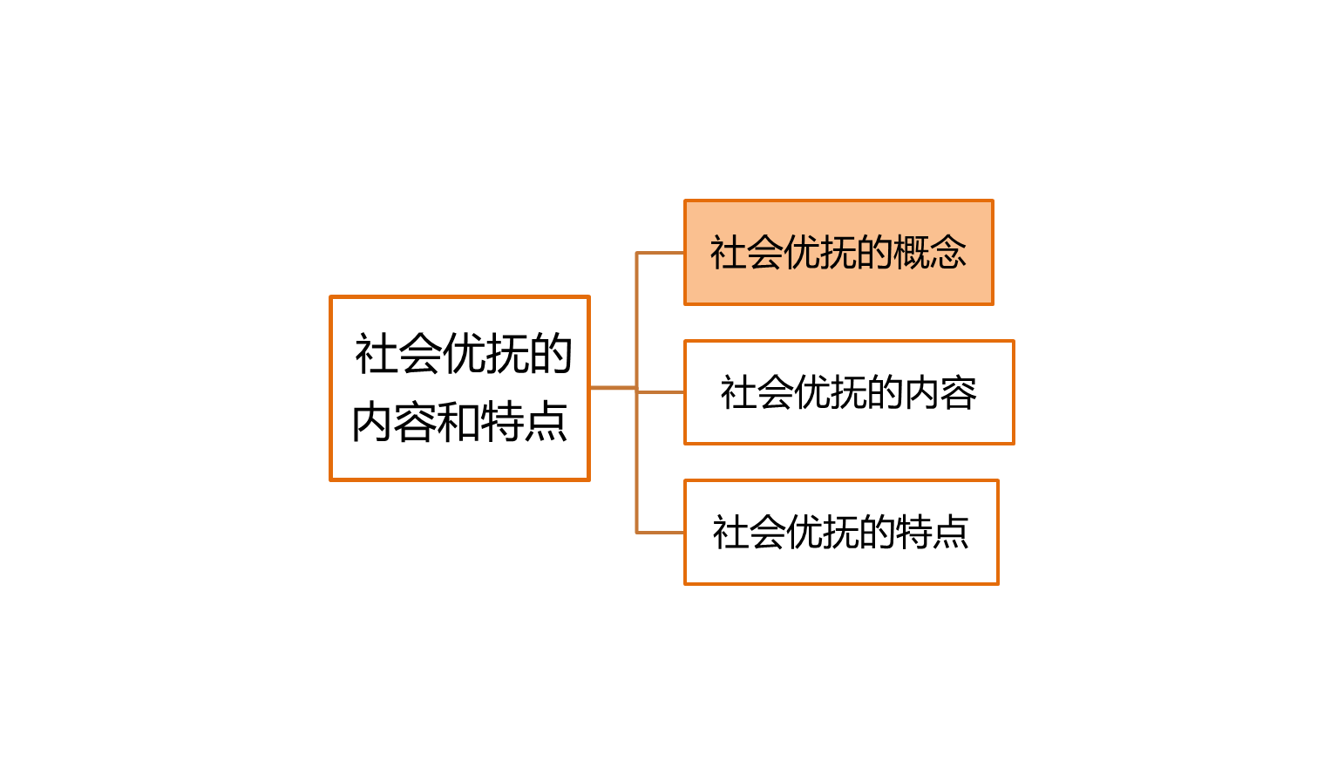
12.1.1 一、社会优抚的概念
12 社会优抚
12.1 社会优抚的内容和特点
12.1.1 一、社会优抚的概念
名词解释题
社会优抚制度是社会保障制度中的一个重要组成部分。它是国家以法定的形式，通过政府行为，对社会有特殊贡献者及其家属实行的具有褒扬和优待抚恤性质的社会保障措施。
▶ 社会优抚制度与其他社会保障制度的不同之处，是其保障对象的特殊性，它是针对特殊社会成员所实行的优待抚恤。

Slide 14
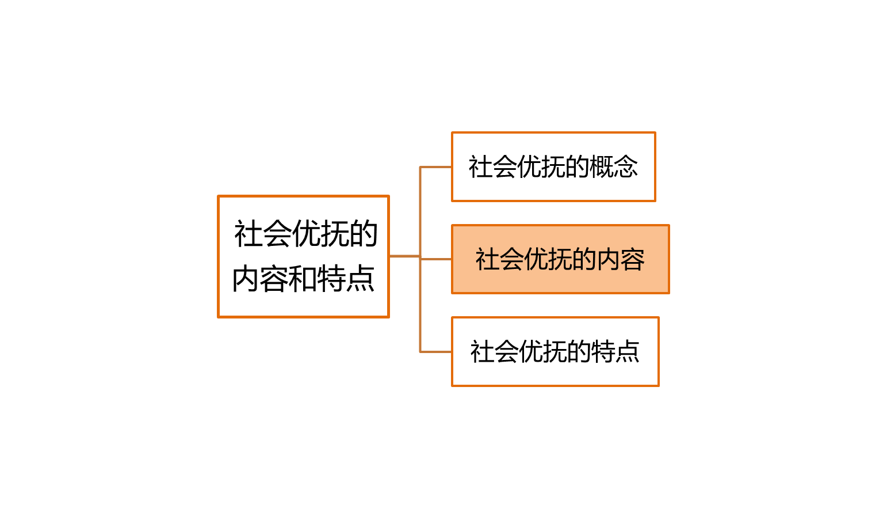
12.1.2.3 社会优待
12 社会优抚
12.1 社会优抚的内容和特点
12.1.2 二、社会优抚的内容
选择题
1、死亡抚恤
社会
优抚
制度
的内容
2、伤残抚恤
目标是保证现役军人，尤其是义务兵及其家属维持一定的生活水平，并随着社会的发展不断提高他们的生活质量。
3、社会优待
4、退役安置

Slide 15
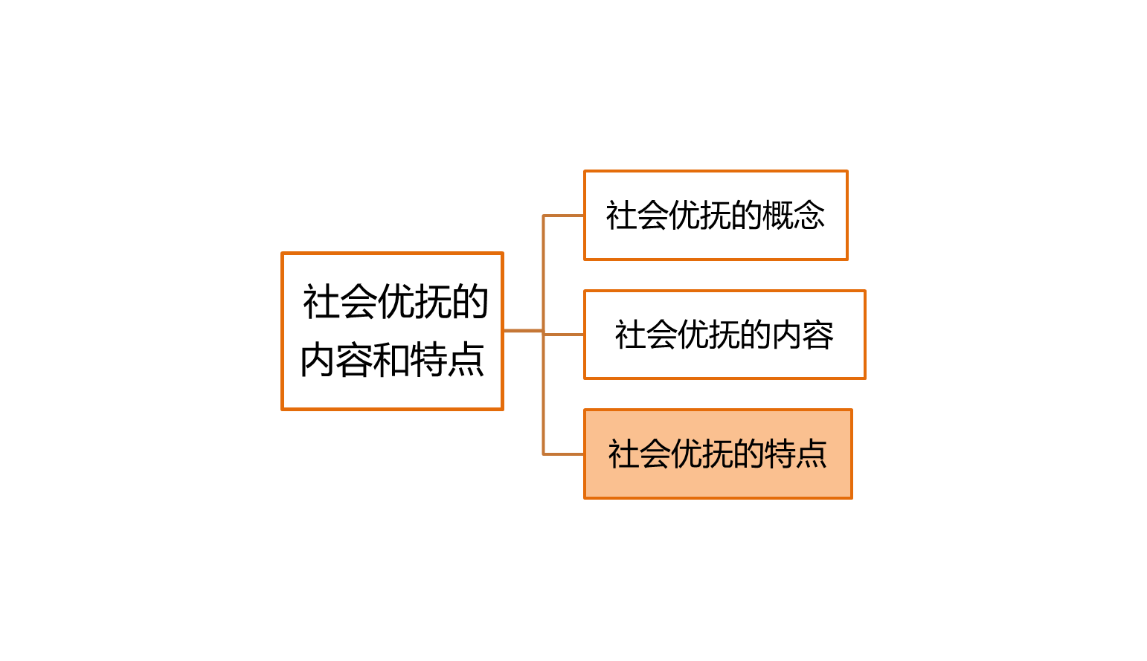
12.1.3.0 社会优抚的特点
12 社会优抚
12.1 社会优抚的内容和特点
12.1.3 三、社会优抚的特点
选择题
优抚内容
综合性
优抚对象
特殊性
优抚待遇
激励性
优抚目标
双重性
稳定社会
稳定军心

Slide 16
练习题：
国家和社会还通过各种优抚活动，在全社会宣传有贡献者的特殊功绩和高尚品德，体现（ ）。
A、社会优抚是一种荣誉性的社会保障措施
B、社会优抚是一种福利性的社会保障措施
C、社会优抚是一种优惠性的社会保障措施
D、社会优抚是一种强制性的社会保障措施

Slide 17
练习题：
国家和社会还通过各种优抚活动，在全社会宣传有贡献者的特殊功绩和高尚品德，体现（ A ）。
A、社会优抚是一种荣誉性的社会保障措施
B、社会优抚是一种福利性的社会保障措施
C、社会优抚是一种优惠性的社会保障措施
D、社会优抚是一种强制性的社会保障措施

Slide 18
练习题：
政府和社会对军人等从事特殊工作的人员及其家属予以优待、抚恤和安置的制度是（ ）。
A、社会救助
B、社会福利
C、社会保险
D、社会优抚

Slide 19
练习题：
政府和社会对军人等从事特殊工作的人员及其家属予以优待、抚恤和安置的制度是（ D ）。
A、社会救助
B、社会福利
C、社会保险
D、社会优抚

Slide 20
练习题：
社会优待的目标是保证（ ）维持一定的生活水平，并随社会发展不断提高生活质量。
A、现役军人
B、现役军人及其家属
C、退役军人
D、退役军人及其家属

Slide 21
练习题：
社会优待的目标是保证（ B ）维持一定的生活水平，并随社会发展不断提高生活质量。
A、现役军人
B、现役军人及其家属
C、退役军人
D、退役军人及其家属

Slide 22
练习题：
简述：社会优抚的特点。
答案：
（1）优抚内容综合性；
（2）优抚对象特殊性；
（3）优抚目标双重性；
（3）优抚待遇激励性。

Slide 23
第十二章 社会优抚
第一节 社会优抚的内容和特点
第二节 社会优抚的形式、原则和作用
第三节 社会优抚的对象、标准和资金
第四节 中国社会优抚事业的现状及改革

Slide 24
12.2.2.1 保障待遇激励性原则
社会优抚的形式、原则和作用
社会优抚的作用
社会优抚的原则
现代社会优抚的主要形式
社会保险式的优抚保障
社会救助式的优抚保障
社会福利褒扬性的优抚保障
保障待遇激励性原则
实行综合保障原则
内外公平原则
明确责任主体原则
由国家及其政府出面对有特殊贡献的人员实行的一种保障制度。在不同国家都有对军人及对国家有功人员及其家属的优待抚恤保障。
美国、中国台湾
简答题

Slide 25
12.1.3.4 优抚待遇激励性
保障待遇激励性原则
抚恤金的多少与立功大小成正比
简答题
实行综合保障原则
服役中+退役后；资金保障+服务保障
社会优抚的原则
内外公平原则
如农村兵与城镇兵等
明确责任主体原则
地方政府和社区应当成为主要的责任主体，国家提供政策支持

Slide 26
练习题：
社会优抚的原则包括（ ）。
A、保障待遇激励性原则
B、实行综合保障原则
C、内外公平原则
D、明确责任主体原则
E、双向支持原则

Slide 27
练习题：
社会优抚的原则包括（ ABCD ）。
A、保障待遇激励性原则
B、实行综合保障原则
C、内外公平原则
D、明确责任主体原则
E、双向支持原则

Slide 28
练习题：
一方面，与普通国民的保障相比，社会优抚的待遇相对较优厚，如退役军人的就业安置一般有政策保障，离、退休军人的待遇较地方同职级的离、退休人员的待遇标准要高，对军人的抚恤标准要高于一般劳动者的工伤抚恤等，对军烈属的照顾也是对军人保障待遇较优的体现；另一方面，在军人保障中，又根据军人平时的贡献有所区别对待。上述内容指的是（ ）。
A、优抚内容综合性
B、优抚对象特殊性
C、优抚目标双重性
D、优抚待遇激励性

Slide 29
练习题：
一方面，与普通国民的保障相比，社会优抚的待遇相对较优厚，如退役军人的就业安置一般有政策保障，离、退休军人的待遇较地方同职级的离、退休人员的待遇标准要高，对军人的抚恤标准要高于一般劳动者的工伤抚恤等，对军烈属的照顾也是对军人保障待遇较优的体现；另一方面，在军人保障中，又根据军人平时的贡献有所区别对待。上述内容指的是（ D ）。
A、优抚内容综合性
B、优抚对象特殊性
C、优抚目标双重性
D、优抚待遇激励性

Slide 30
第十二章 社会优抚
第一节 社会优抚的内容和特点
第二节 社会优抚的形式、原则和作用
第三节 社会优抚的对象、标准和资金
第四节 中国社会优抚事业的现状及改革

Slide 31
社会优抚的对象、标准和资金
优抚事业的资金来源
社会优抚的标准
社会优抚的对象
优抚事业费的使用与运行

Slide 32
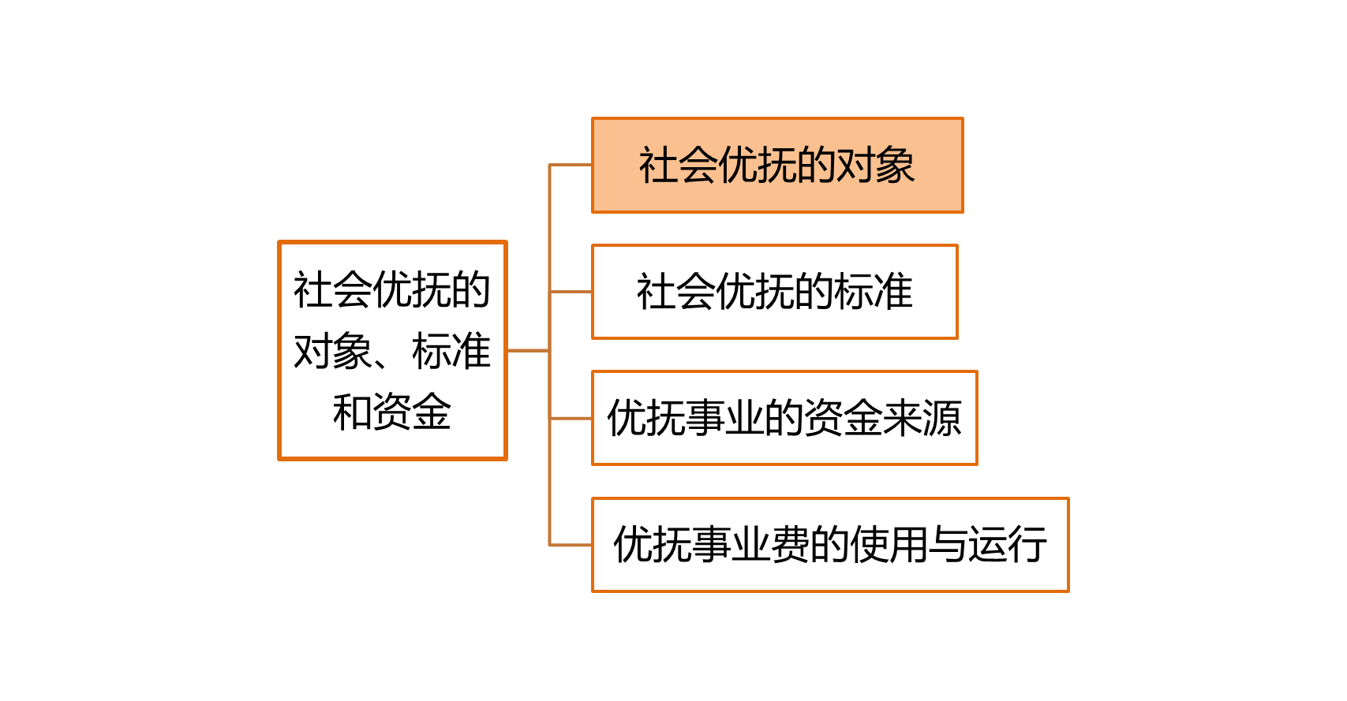

12 社会优抚
12.3 社会优抚的对象、标准和资金
12.3.1 一、社会优抚的对象
选择题
一般是现役军人、退役军人、现役军人的家属
从我国情况看来，直接得到优抚的对象是：
1、革命伤残人员
2、复员退伍军人
3、革命烈士家属
4、病故军人家属
5、现役军人家属

Slide 33
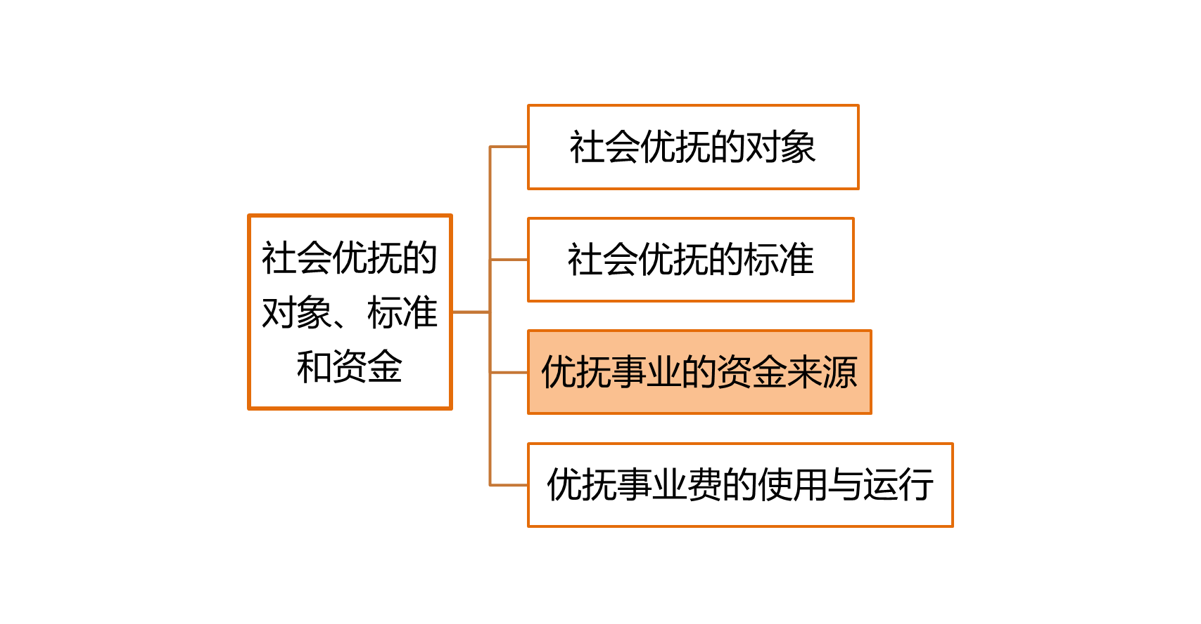
12.3.3 三、优抚事业的资金来源
12 社会优抚
12.3 社会优抚的对象、标准和资金
12.3.3 三、优抚事业的资金来源
选择题
国家财政拨款
目前各国优抚资金的来源渠道
社会募集统筹
个人投保
我国优抚资金的主要来源是国家财政拨款。属于国家预算安排的优抚事业费，是国民收入再分配用于消费基金的一部分，是国家实行优抚方针政策的主要财力保证，由政府民政部门负责管理和使用。

Slide 34
12.3.3 三、优抚事业的资金来源
12 社会优抚
12.3 社会优抚的对象、标准和资金
12.3.3 三、优抚事业的资金来源
选择题
国家财政拨款
目前各国优抚资金的来源渠道
社会募集统筹
个人投保
我国优抚保障制度没有采取社会保险方式，而是采取社会救助和社会福利这两种手段。因此，优抚资金筹集方式中不包含优抚对象个人投保。

Slide 35
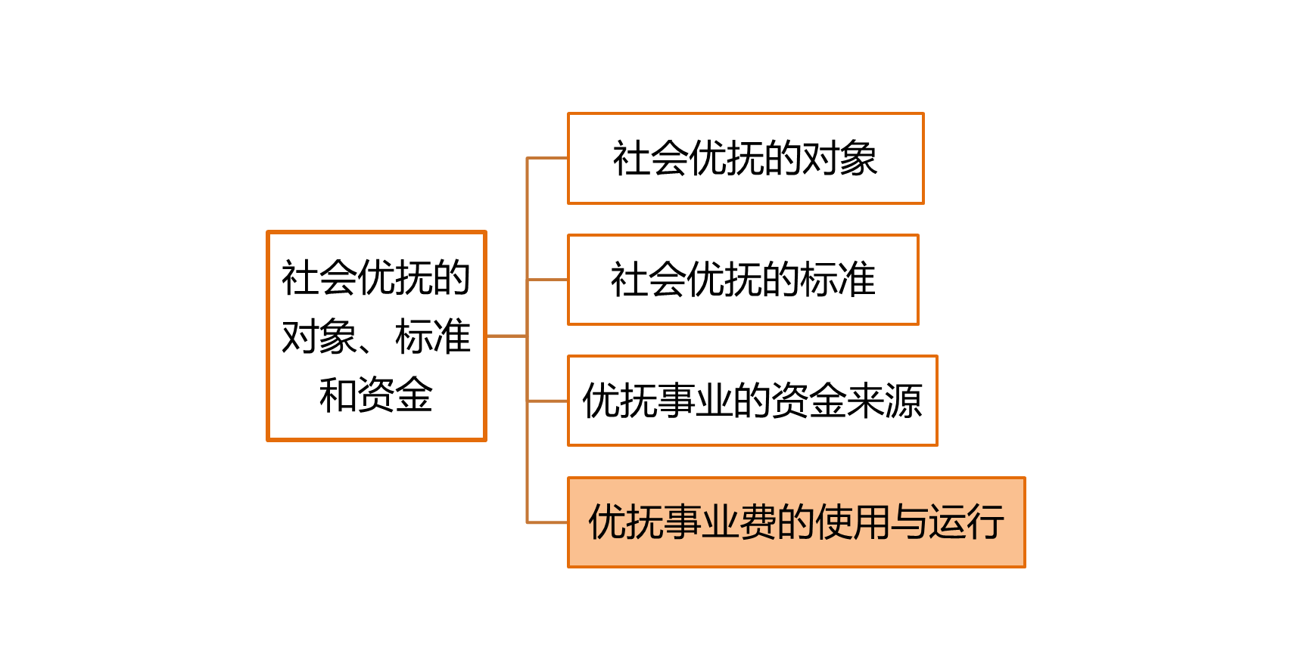
12 社会优抚
12.3 社会优抚的对象、标准和资金
12.3.4 四、优抚事业费的使用与运行
选择题
优抚保障资金分类：
抚恤
地方民政部门和军队有关部门直接发放到优抚对象手中
安置
补助
采用社会救助的方式

Slide 36
练习题：
我国社会优抚资金的主要来源是（ ）。
A、个人投保
B、单位投保
C、社会募集
D、国家财政拨款

Slide 37
练习题：
我国社会优抚资金的主要来源是（ D ）。
A、个人投保
B、单位投保
C、社会募集
D、国家财政拨款

Slide 38
练习题：
我国社会优抚保障制度采取的手段有（ ）。
A、社会保障
B、社会补助
C、社会救助
D、社会福利
E、社会保险

Slide 39
练习题：
我国社会优抚保障制度采取的手段有（ CD ）。
A、社会保障
B、社会补助
C、社会救助
D、社会福利
E、社会保险

Slide 40
练习题：
优抚保障资金一般分为（ ）。
A、救助
B、安置
C、抚恤
D、补助
E、福利

Slide 41
练习题：
优抚保障资金一般分为（ BCD ）。
A、救助
B、安置
C、抚恤
D、补助
E、福利

Slide 42
第十二章 社会优抚
第一节 社会优抚的内容和特点
第二节 社会优抚的形式、原则和作用
第三节 社会优抚的对象、标准和资金
第四节 中国社会优抚事业的现状及改革

Slide 43
12 社会优抚
12.4 中国社会优抚事业的现状及改革
退役军人安置货币化：
货币化安置的基本精神是通过货币补偿而非安排工作补偿的方式安置退役军人，从“给位子”的就业机会补偿转为“给票子”的物质利益补偿。
货币安置应遵循以下原则:
（1）合理补偿原则；
（2）与服役状况挂钩原则；
（3）相对公平原则；
（4）经济补偿与扶持就业并重原则。

Slide 44
第十三章 城市居民最低生活保障

Slide 45
第十三章 城市居民最低生活保障
第一节 城市居民最低生活保障概述
第二节 最低生活保障制度的原则、对象及标准
第三节 西方国家的最低生活保障制度
第四节 我国的最低生活保障制度

Slide 46
城市居民最低
生活保障概述
最低生活保障制度与贫困的概念
问题的提出与研究背景

Slide 47
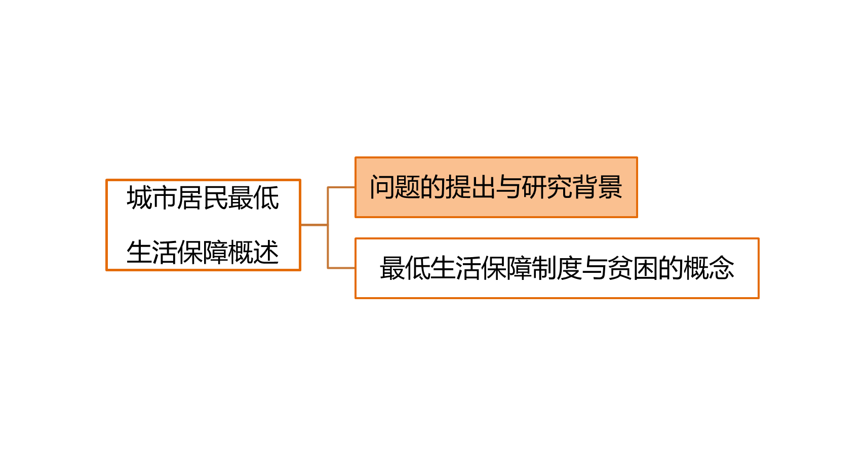
13 城市居民最低生活保障
13.1 城市居民最低生活保障概述
13.1.1 一、问题的提出与研究背景
选择题
城市居民最低生活保障制度
是指国家各级政府根据法定的程序和标准，对那些收入无法维持最基本生活需求的贫困居民实行社会救助的保障制度。它是社会保障体系中的“最后一道防线”。
▶ 最低生活保障制度属于社会救助（救济）的范畴。

Slide 48
13 城市居民最低生活保障
13.1 城市居民最低生活保障概述
13.1.1 一、问题的提出与研究背景
选择题
1999年10月1日正式实施的《城市居民最低生活保障条例》是我国第一个关于城市居民最低生活保障制度的法规，它揭开了我国社会保障制度中社会救助部分的新篇章。

Slide 49
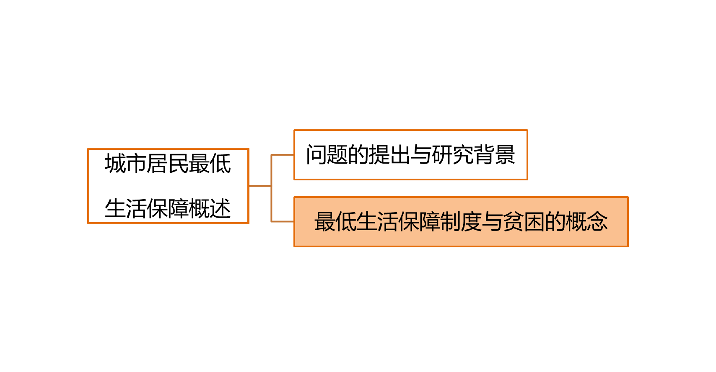
13.1.2 二、最低生活保障制度与贫困的概念
13 城市居民最低生活保障
13.1 城市居民最低生活保障概述
13.1.2 二、最低生活保障制度与贫困的概念
选择题
最低生活保障制度——法律赋予每一个公民在不能维持最低生活水平时，由国家和社会按照法定的标准向其提供满足最低生活需要的物质援助的社会保障。
绝对贫困——基本生活没有保证，温饱没有解决，简单再生产不能维持或难以维持。

Slide 50
13 城市居民最低生活保障
13.1 城市居民最低生活保障概述
13.1.2 二、最低生活保障制度与贫困的概念
选择题
根据业务的性质划分：贫困救济、自然灾害救济、特殊救济和扶贫工作;
社会救济的分类
根据不同区域范围划分：城市社会救济和农村社会救济;
根据方式不同划分：紧急救济、临时救济和定期定量救济。

Slide 51
练习题：
根据社会救济方式不同，社会救济可以划分为（ ）。
A、贫困救济
B、自然灾害救济
C、紧急救济
D、临时救济
E、定期定量救济

Slide 52
练习题：
根据社会救济方式不同，社会救济可以划分为（ CDE ）。
A、贫困救济
B、自然灾害救济
C、紧急救济
D、临时救济
E、定期定量救济

Slide 53
练习题：
（ ）的含义是，法律赋予每一个公民在不能维持最低生活水平时，由国家和社会按照法定的标准向其提供满足最低生活需要的物质援助的社会保障。
A、最低生活保障制度
B、区域扶贫制度
C、制度性救济制度
D、国民生存保障制度

Slide 54
练习题：
（ A ）的含义是，法律赋予每一个公民在不能维持最低生活水平时，由国家和社会按照法定的标准向其提供满足最低生活需要的物质援助的社会保障。
A、最低生活保障制度
B、区域扶贫制度
C、制度性救济制度
D、国民生存保障制度

Slide 55
第十三章 城市居民最低生活保障
第一节 城市居民最低生活保障概述
第二节 最低生活保障制度的原则、对象及标准
第三节 西方国家的最低生活保障制度
第四节 我国的最低生活保障制度

Slide 56
最低生活保障制度的原则、对象及标准
最低生活保障制度标准
最低生活保障制度对象
最低生活保障制度原则

Slide 57
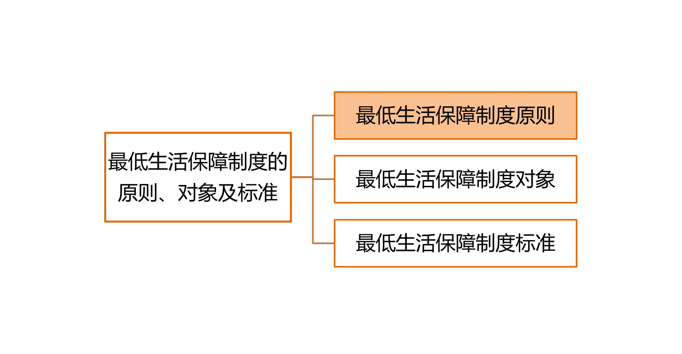
13.2.1.1 保障最低生活需求
13 城市居民最低生活保障
13.2 最低生活保障制度的原则、对象及标准
13.2.1 一、最低生活保障制度原则
选择题
建立最低生活保障制度有一些应该遵循的原则，只有在这些原则指导下，才能建立有效的“社会最后一道安全网”。
1、保障最低生活需求原则；
2、普遍性原则；
3、法制化原则；
4、维护个人尊严原则。
最低生活保障对象的收入一般依据家庭平均收入。
——用定量与定性相结合的方法

Slide 58
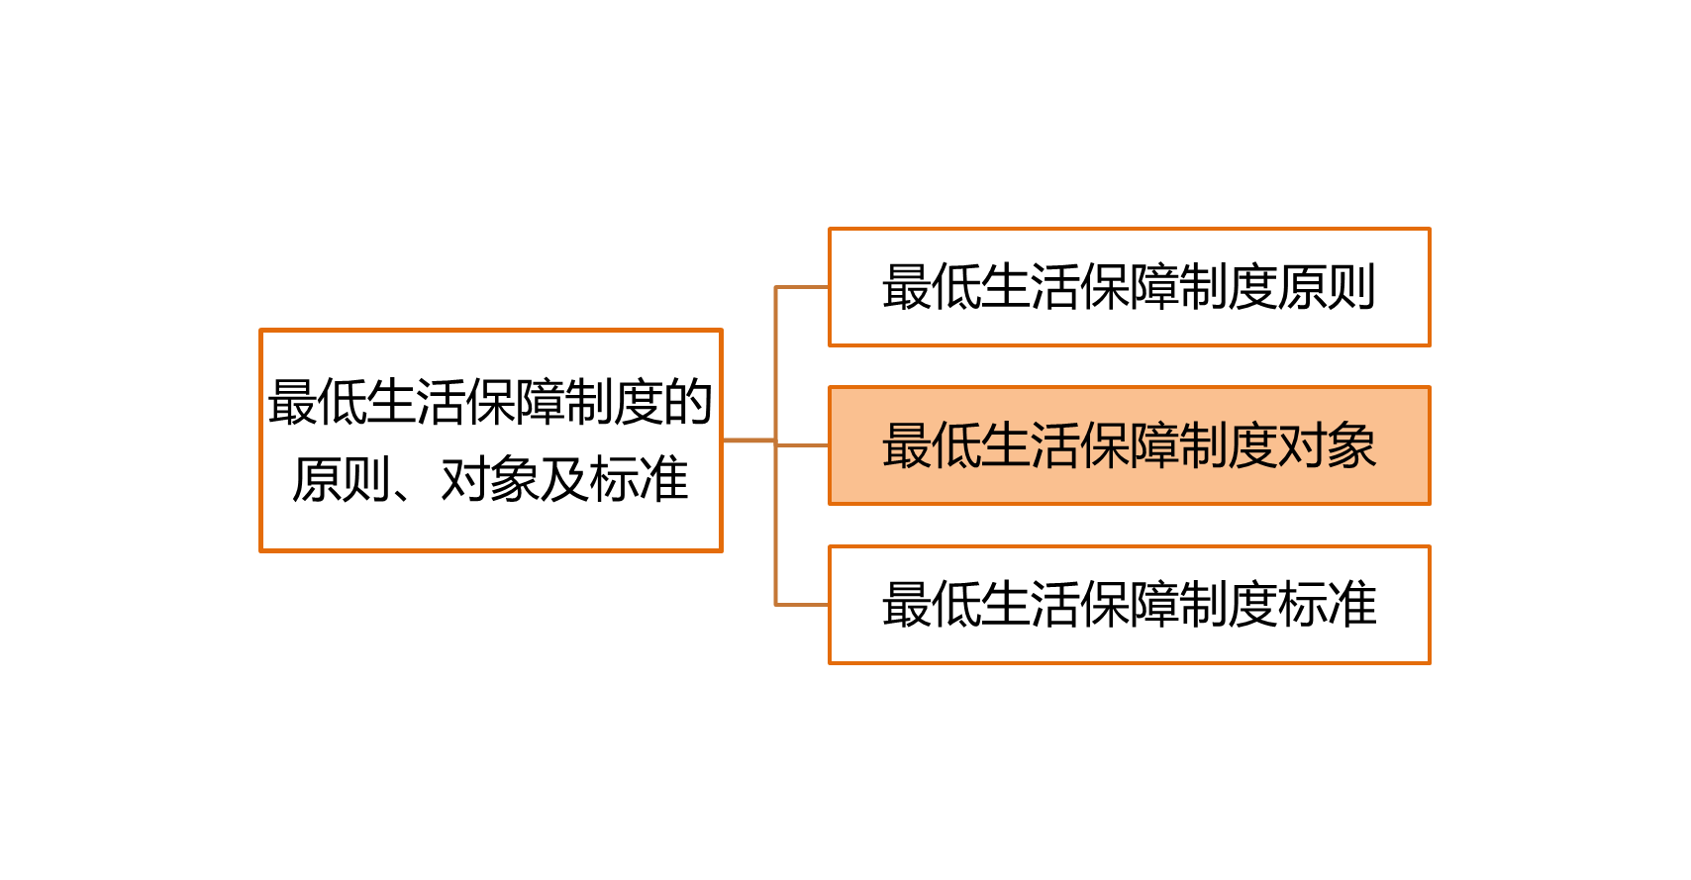
13.2.2 二、最低生活保障制度对象
13 城市居民最低生活保障
13.2 最低生活保障制度的原则、对象及标准
13.2.2 二、最低生活保障制度对象
选择题
1、三无”对象，即无固定收入、无劳动力、无法定赡养人或抚养人的居民。
2、家庭中虽有在职人员，但因赡养、抚养系数高，或所在单位经济效益差，收入降低，生活困难的居民。
3、失业保险期满不能就业而符合社会救济条件的居民。
4、由于各种原因造成生活低于最低生活保障标准的其他居民。

Slide 59
练习题：
最低生活保障制度原则包括（ ）。
A、普遍性
B、维护个人尊严
C、保障最低生活需求
D、法制化
E:、怜悯性

Slide 60
练习题：
最低生活保障制度原则包括（ D ）。
A、普遍性
B、维护个人尊严
C、保障最低生活需求
D、法制化
E:、怜悯性

Slide 61
练习题：
最低生活保障对象的收入一般是界定在（ ）。
A、个人平均收入
B、夫妻平均收入
C、家庭平均收入
D、地区平均收入

Slide 62
练习题：
最低生活保障对象的收入一般是界定在（ C ）。
A、个人平均收入
B、夫妻平均收入
C、家庭平均收入
D、地区平均收入

Slide 63
练习题：
根据国务院1999年颁布的《城市居民最低生活保障条例》，把家庭人均收入低于当地最低生活保障标准的城镇居民作为救助对象，具体包括（ ）。
A、“三无”对象，即无固定收入、无劳动力、无法定赡养人或抚养人的居民
B、家庭中虽有在职人员，但因赡养、抚养系数高，或所在单位经济效益差，收入降低，生活困难的居民
C、失业保险期满不能就业而符合社会救济条件的居民
D、医疗保险期满不能就业而符合社会救济条件的居民
E、由于各种原因造成生活低于最低生活保障标准的其他居民

Slide 64
练习题：
根据国务院1999年颁布的《城市居民最低生活保障条例》，把家庭人均收入低于当地最低生活保障标准的城镇居民作为救助对象，具体包括（ ABCE ）。
A、“三无”对象，即无固定收入、无劳动力、无法定赡养人或抚养人的居民
B、家庭中虽有在职人员，但因赡养、抚养系数高，或所在单位经济效益差，收入降低，生活困难的居民
C、失业保险期满不能就业而符合社会救济条件的居民
D、医疗保险期满不能就业而符合社会救济条件的居民
E、由于各种原因造成生活低于最低生活保障标准的其他居民

Slide 65
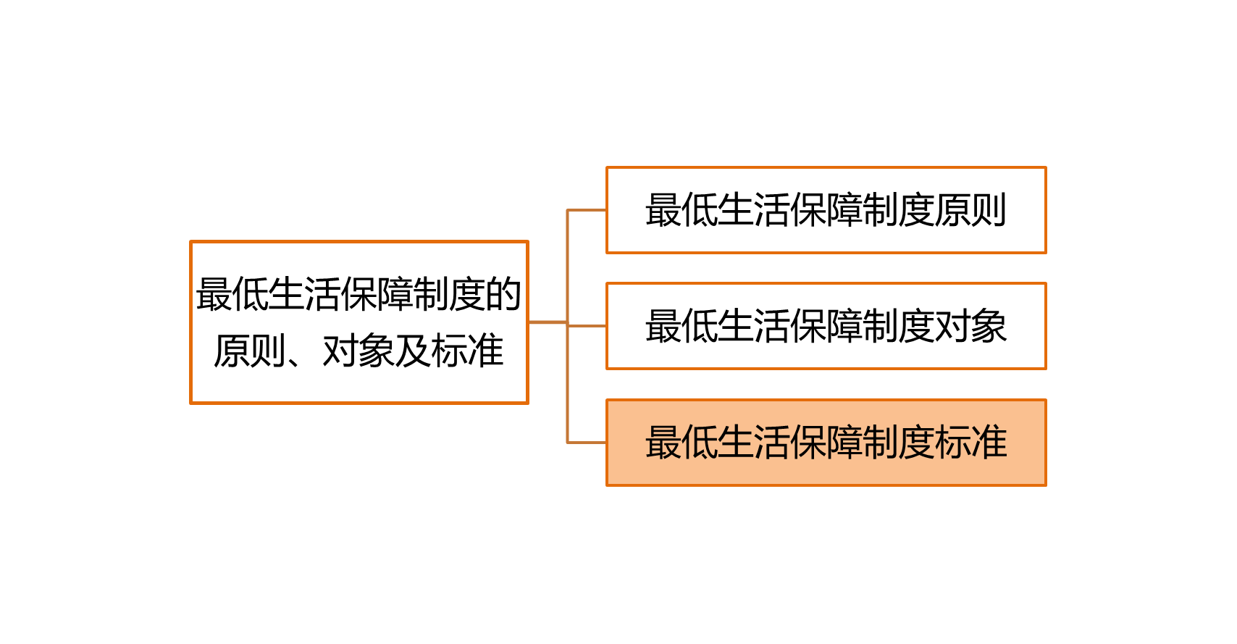
13.2.3.0 城市居民最低生活保障标准
13 城市居民最低生活保障
13.2 最低生活保障制度的原则、对象及标准
13.2.3 三、最低生活保障制度标准
选择题
城市居民最低生活保障标准，又称为城市居民最低生活保障线，是国家为救济社会成员中收入难以维持其基本生活需求的人口而制定的一种社会救济标准。

Slide 66
13.2.3.0 城市居民最低生活保障标准
13 城市居民最低生活保障
13.2 最低生活保障制度的原则、对象及标准
13.2.3 三、最低生活保障制度标准
选择题
最低生活保障制度是建立在相对贫困基础上的，因此，当大多数人的生活水平随经济发展而上升时，只有适度地提高被救济者的最低生活保障水平，才能避免相对贫困的差距增大，减少受保障对象的社会生活、经济及心理风险，真正为社会起到最后一道社会安全网的保障作用。

Slide 67
13.2.3.1 标准的确定
13 城市居民最低生活保障
13.2 最低生活保障制度的原则、对象及标准
13.2.3 三、最低生活保障制度标准
选择题
调整最低生活标准的原则
（1）分享经济发展的成果。这意味着被救济对象的最低生活保障标准应随着全体劳动者平均工资的提高而相应地提高。
（2）与物价水平挂钩。物价指数直接影响着人们的实际收入。

Slide 68
13.2.3.2 标准的测算
13 城市居民最低生活保障
13.2 最低生活保障制度的原则、对象及标准
13.2.3 三、最低生活保障制度标准
选择题
标准的测算
国际上度量贫困线主要有4种常用方法，即市场菜篮法、恩格尔系数法、国际贫困标准和生活形态法。

Slide 69
13.2.3.2 标准的测算
13 城市居民最低生活保障
13.2 最低生活保障制度的原则、对象及标准
13.2.3 三、最低生活保障制度标准
选择题
标准的测算
市场菜篮法又称“标准预算法”，它首先要求确定一张生活必需品的清单，内容包括维持社会认定的最起码的生活水准的必需品的种类和数量，然后根据市场价格来计算拥有这些生活必需品需要多少现金，以此确定的现金金额就是贫困线，亦即最低生活保障线。

Slide 70
13.2.3.2 标准的测算
13 城市居民最低生活保障
13.2 最低生活保障制度的原则、对象及标准
13.2.3 三、最低生活保障制度标准
选择题
标准的测算
恩格尔系数法建立在恩格尔定律的基础上，它以食品消费支出除以已知的恩格尔系数(即食品消费支出占总消费支出的比例)来求出所需的消费支出。
恩格尔系数在60%以上的属于贫困，所以用这个数据求出的消费支出即为贫困线，亦即最低生活保障线。

Slide 71
13.2.3.2 标准的测算
13 城市居民最低生活保障
13.2 最低生活保障制度的原则、对象及标准
13.2.3 三、最低生活保障制度标准
选择题
标准的测算
国际贫困标准实际上是一种收入比例法，经济合作与发展组织提出，以一个国家或地区社会中位收入或平均收入的50%-60%作为这个国家或地区的贫困线，亦即最低生活保障线。

Slide 72
13.2.3.2 标准的测算
13 城市居民最低生活保障
最低生活保障制度的原则、对象及标准
最低生活保障制度标准
最低生活保障制度对象
最低生活保障制度原则
13.2 最低生活保障制度的原则、对象及标准
13.2.3 三、最低生活保障制度标准
选择题
标准的测算
生活形态法也称“剥夺指标法”，它首先是从人们的生活方式、消费行为等“生活形态”人手，提出一系列有关贫困家庭生活形态的问题，让被调查者回答，然后选择出若干“剥夺指标”，再根据这些剥夺指标和被调查者的实际生活状况计算出“贫困门槛”。

Slide 73
13.2.3.0 城市居民最低生活保障标准
13 城市居民最低生活保障
13.2 最低生活保障制度的原则、对象及标准
13.2.3 三、最低生活保障制度标准
选择题
恩格尔系数——是食品支出总额占个人消费支出总额的比重。
一个国家越穷，每个国民的平均收入中（或平均支出中）用于购买食物的支出所占比例就越大，随着国家的富裕，这个比例呈下降趋势。
▶ 国际粮农组织提出了一个数据，恩格尔系数在60%以上的属于贫困，所以用这个数据求出的消费支出即为贫困线，亦即最低生活保障线。

Slide 74
练习题：
城市居民最低生活保障标准，又称为（ ）。
A、城镇居民最低生活救济线
B、城市居民最低生活保障线
C、城市市民最低生活救助线
D、城镇市民最低生活保障线

Slide 75
练习题：
城市居民最低生活保障标准，又称为（ B ）。
A、城镇居民最低生活救济线
B、城市居民最低生活保障线
C、城市市民最低生活救助线
D、城镇市民最低生活保障线

Slide 76
练习题：
最低生活保障制度是建立在（ ）的基础上的。
A、绝对贫困
B、相对贫困
C、深度贫困
D、广度贫困

Slide 77
练习题：
最低生活保障制度是建立在（ B ）的基础上的。
A、绝对贫困
B、相对贫困
C、深度贫困
D、广度贫困

Slide 78
练习题：
随着社会经济的发展，在对最低生活标准进行调整时，也需遵循一定的原则，它们主要是与物价水平挂钩和（ ） 。
A、分享经济发展的成果
B、分享文化发展的成果
C、与教育水平挂钩
D、与就业水平挂钩

Slide 79
练习题：
随着社会经济的发展，在对最低生活标准进行调整时，也需遵循一定的原则，它们主要是与物价水平挂钩和（ A ） 。
A、分享经济发展的成果
B、分享文化发展的成果
C、与教育水平挂钩
D、与就业水平挂钩

Slide 80
练习题：
国际上确定的贫困线是恩格尔系数在（ ）。
A、40%以上
B、60%以上
C、70%以上
D、80%以上

Slide 81
练习题：
国际上确定的贫困线是恩格尔系数在（ B ）。
A、40%以上
B、60%以上
C、70%以上
D、80%以上

Slide 82
练习题：
国际上度量贫困线的常用方法有（ ）。
A、凯恩斯指数法
B、市场菜篮法
C、恩格尔系数法
D、国际贫困标准
E、生活形态法

Slide 83
练习题：
国际上度量贫困线的常用方法有（ BCDE ）。
A、凯恩斯指数法
B、市场菜篮法
C、恩格尔系数法
D、国际贫困标准
E、生活形态法

Slide 84
第十三章 城市居民最低生活保障
第一节 城市居民最低生活保障概述
第二节 最低生活保障制度的原则、对象及标准
第三节 西方国家的最低生活保障制度
第四节 我国的最低生活保障制度

Slide 85
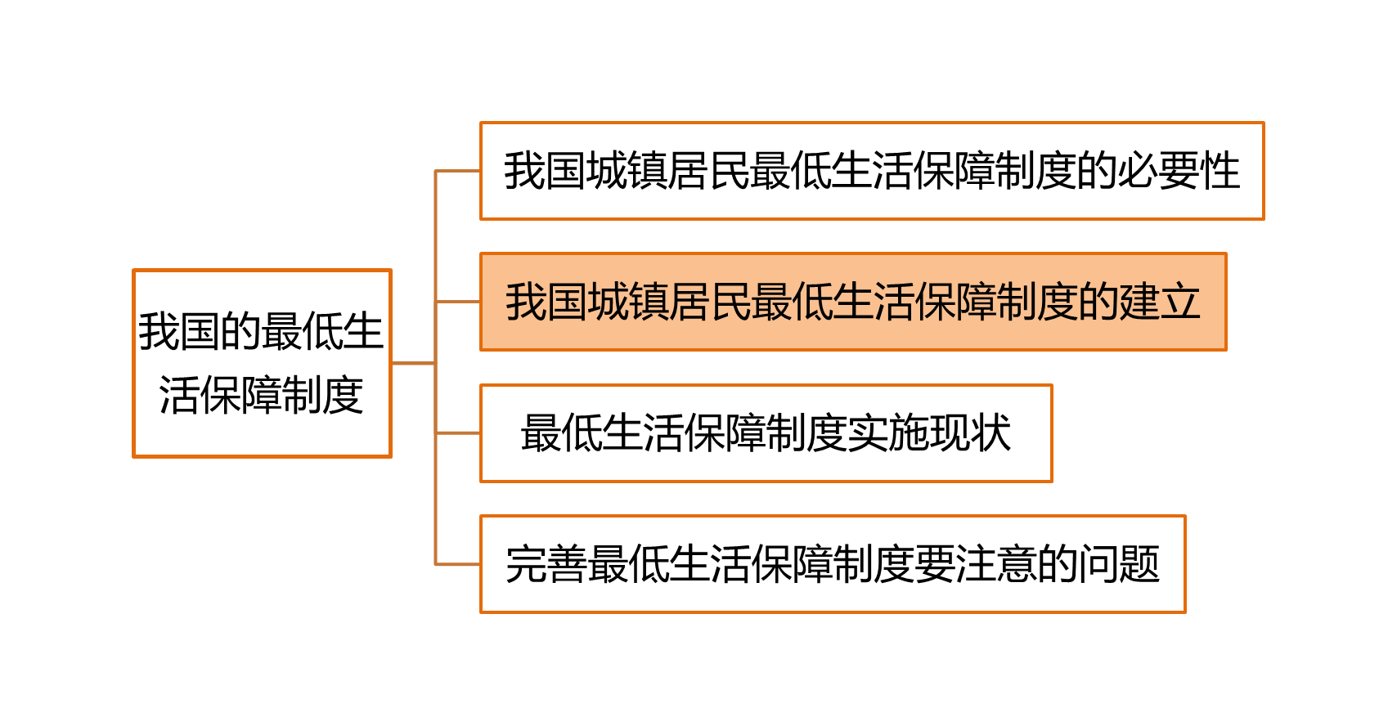
13 城市居民最低生活保障
13.3 西方国家的最低生活保障制度
13.3.1 一、发达国家最低生活保障在社会保障体系中的地位
保险型和福利型社会保障制度在工业化水平较高、经济比较发达、社会物质生活较丰富的西方国家占据主导地位
英国的社会救济是以1943年国民救济法为基础建立起来的。

Slide 86


Slide 87

随堂考＆作业
同学们退出课堂前记得做完随堂考哦~
1、它是老师精心挑选的历年真题；
2、它能考察你对本次课程知识点的掌握；
3、课后作业明天中午12:00前完成。

